Slide 1

Социально – коммуникативный проект «Дружная семья»
Муниципальное бюджетное дошкольное образовательное учреждение Починковский детский сад №2
Подготовила: Жегулёва Алёна Дмитриевна

Slide 2


Актуальность
Семья – источник любви, уважения, солидарности и привязанности, то, на чем строится любое цивилизованное общество, без чего не может существовать человек. С семьи начинается жизнь человека, здесь происходит формирование его как личности.

Slide 3
Цель проекта: создание социальной ситуации развития в процессе формирования у детей интереса к своей семье, сохранения семейных традиций и обычаев, воспитания уважения к членам семьи.
Задачи:
Образовательные:
расширять представления о семье (в каждой семье есть своя история и традиции);
формировать элементарные представления о родственных отношениях;
обогащать словарный запас терминами родства.
Развивающие:
способствовать развитию доброжелательности, терпимости, понимания, взаимопомощи в семейной жизни; развивать интерес к семейным традициям.
Воспитательные:
воспитывать уважительное отношение и любовь к родным и близким;
воспитывать интерес к своей родословной.

Slide 4
Ожидаемые результаты:
Для детей: имеют представления о себе, своей семье, родственных отношениях, распределении семейных обязанностях, семейных традициях; дети эмоционально отзывчивы, откликаются на эмоции близких и друзей.
Для родителей: приобретение родителями психологических знаний о возрастных и индивидуальных особенностях детей; укрепление детско-родительских отношений; конструктивное сотрудничество педагогов с родителями.
Для педагогов: мотивация использования метода проектов в педагогической деятельности; умение планировать проектную деятельность; анализ выполнения проекта, достигнутых результатов; создание системы занятий и совместной деятельности: «ребёнок - родитель» по данной проблеме.

Slide 5
I этап - Организационно-подготовительный:
Работа педагогов с детьми:
Анкета «Семья глазами детей»;
Изучение методической литературы по теме проекта;
Составление плана реализации проекта(беседы, сюжетно – ролевые игры, Д/и, чтение литературы);
Работа детей и родителей:
Беседы родителей с детьми о семье, о профессиях родителей, об обязанностях членов семьи, о семейных традициях (дома).
Просмотр мультфильмов: «Северная сказка», «Мешок яблок»
Работа педагогов и родителей:
- Анкета для родителей по выявлению знаний в области воспитания у ребёнка любви к родному дому;
Разработка буклета для родителей « Семья и семейные ценности»

Slide 6
Анкета
«Семья глазами детей»
Цель: определить стиль общения и воспитания в семье.
Вопросы:
С кем ты живёшь?
Тебе нравится проводить время дома?
Твои родители часто разговаривают с тобой?
Как они разговаривают – ласково или ругаются?
Кто чаще всего играет с тобой? Гуляет? Читает?
Что ты больше всего любишь делать в субботу или в воскресенья?
Когда ты ложишься спать, мама или папа целуют тебя?
Как часто ваша семья собирается в месте?

Slide 7
Анкета для родителей
по выявлению знаний в области воспитания у ребёнка любви к родному дому
1. Что вы понимаете под термином «патриотическое воспитание»?
- воспитание любви к Родине;
воспитание уважения к старшему поколению;
воспитание уважения к традициям и обычаям своего народа;
знание истории своей страны;
другое;
затрудняюсь ответить.
2. Возможно ли патриотическое воспитание в детском саду?
да;
нет;
затрудняюсь ответить.

Slide 8
3. Как вы считаете, кто несёт ответственность за патриотическое воспитание детей?
педагоги;
родители;
затрудняюсь ответить.
4. Считаете ли вы себя компетентным в вопросах патриотического воспитания?
- да;
нет.
5. Есть ли у вашего ребёнка желание узнавать о свое семье?
да;
нет;
иногда.
6. Что вы намерены делать для укрепления семейно-бытовых отношений и улучшения микроклимата в вашей семье?

Slide 9
II этап – Основной:
Работа педагогов с детьми:
Загадывание загадок о семье;
Чтение литературы: «Синяя чашка» М. Матвеева «Теплый хлеб» К. Паустовский «Мамина работа» Е. Пермяк «Чем пахнут ремесла» Д. Родари «Мамина дочка» В. Белов
Беседы: «Об обязанностях членов семьи дома»
- «О том, как надо заботиться о членах семьи» (проблемные ситуации)
- «Кем работают мои родители»
Сюжетно-ролевые игры по теме: «Строительство», «Дом», «Семья»,
«Магазин», «Больница».
Дидактические игры по теме: "Кто старше?" "Кто младше?" "Родственные отношения" "Раз, два, три, четыре, пять. Про кого хочу сказать"
«Собери портрет»
Рисование и выставка рисунков: «Моя дружная семья»; «моя любимая мама»
Работа родителей с детьми:
Рассматривание и подбор с детьми семейных фотографий., мастер –класс «Букет цветов».
Работа педагогов и родителей: Родительское собрание на тему: «Моя семья - что может быть дороже»

Slide 10
III этап- Заключительный:
Создание продукта деятельности – стенгазета» Наша дружная семья» и выставка рисунков «Моя семья»;
Подведение итогов работы по проекту.

Slide 11
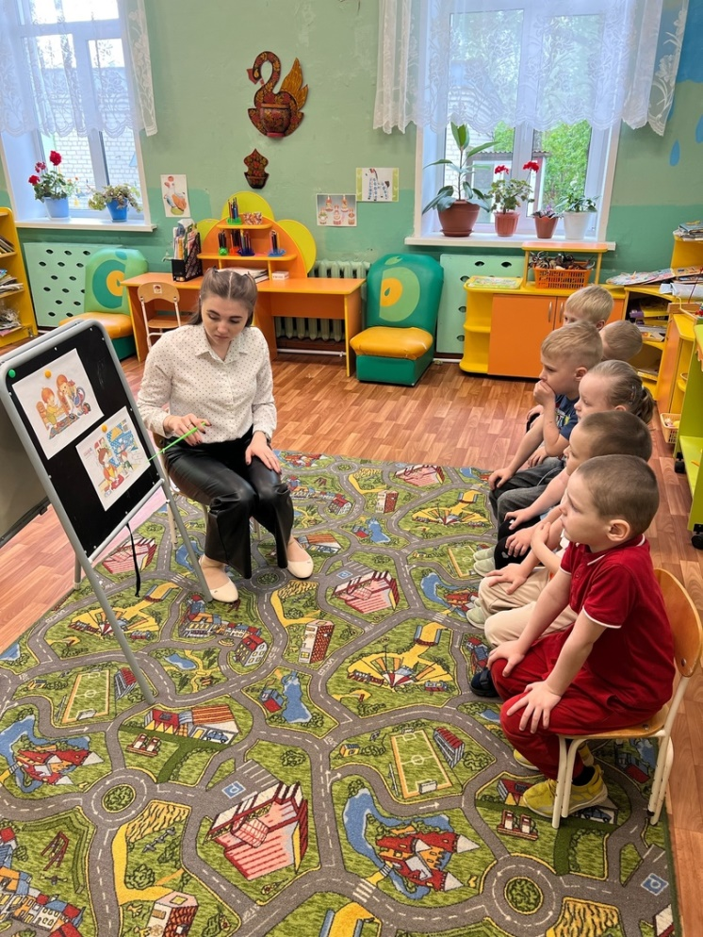
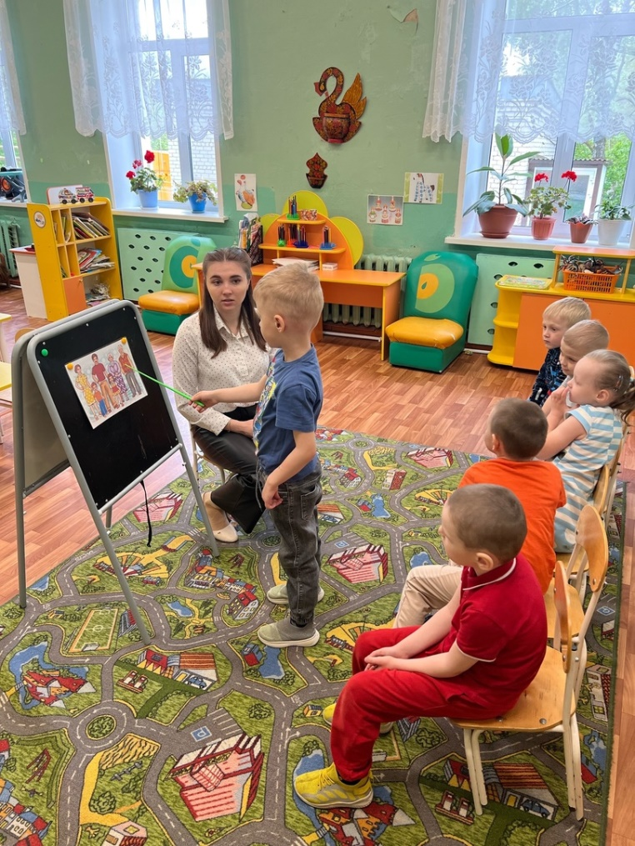
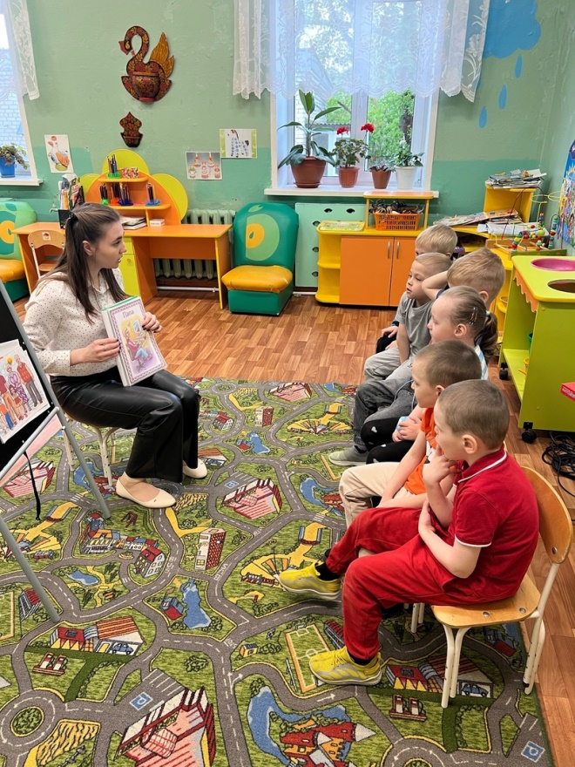
Беседа: «Моя семья»

Slide 12
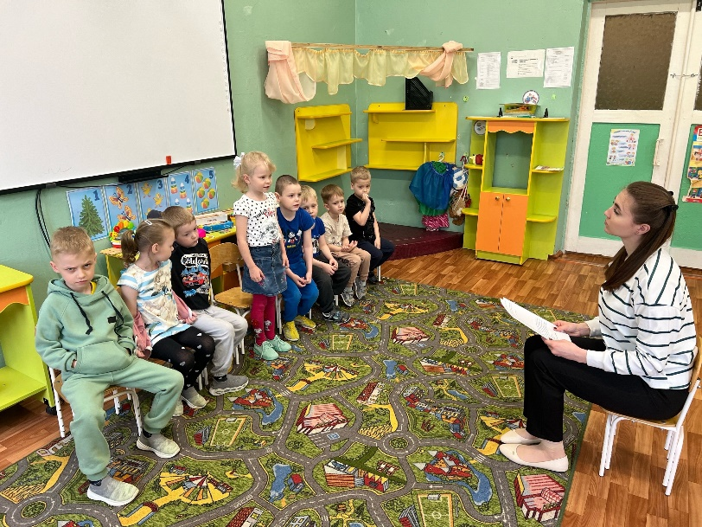
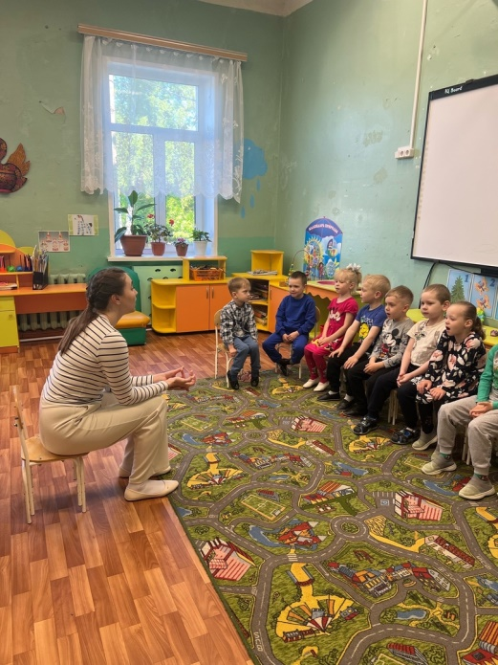
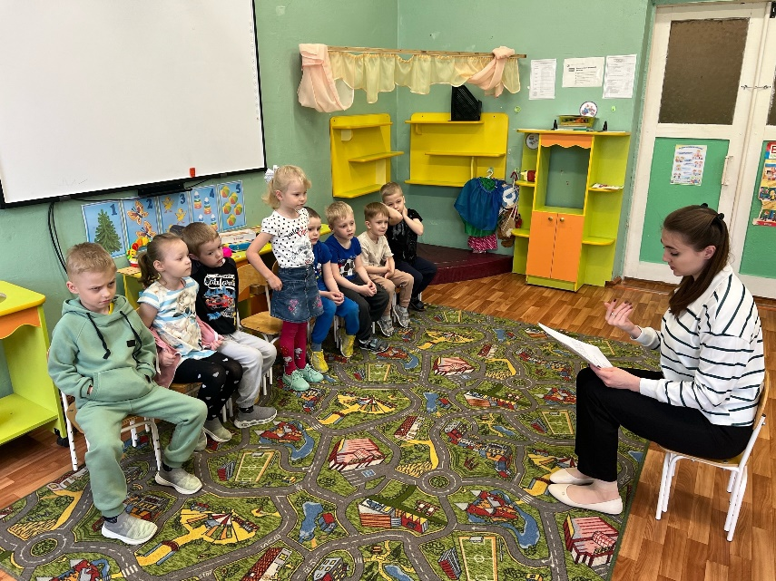
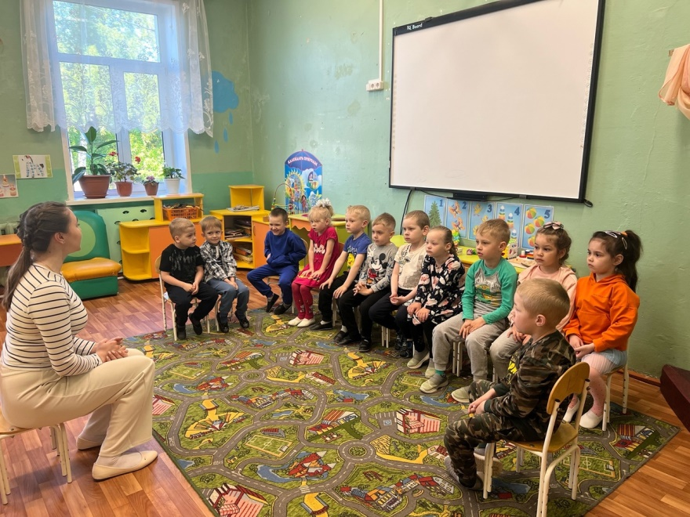
Беседа «Как я помогаю родителям»
Беседа «Как мы отдыхаем»

Slide 13
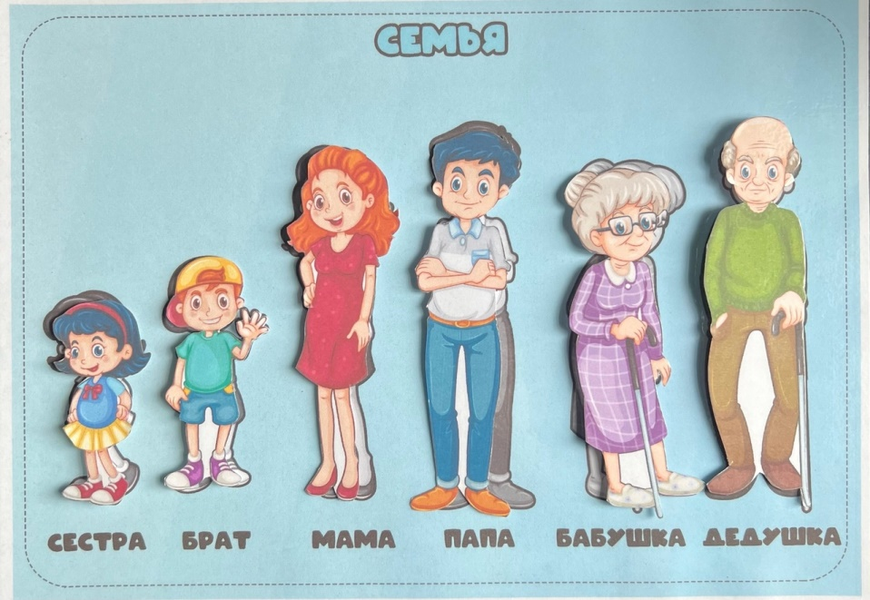
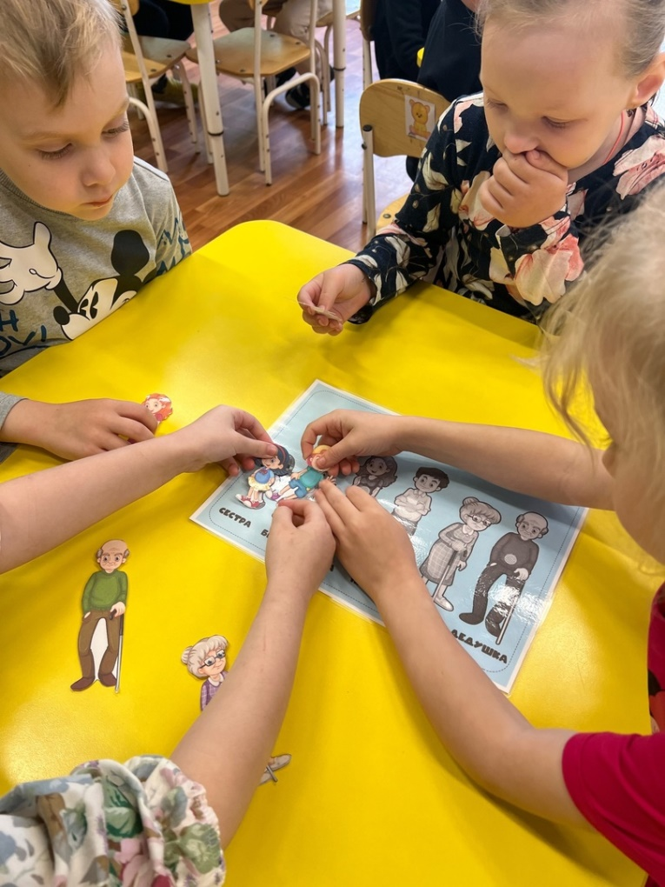
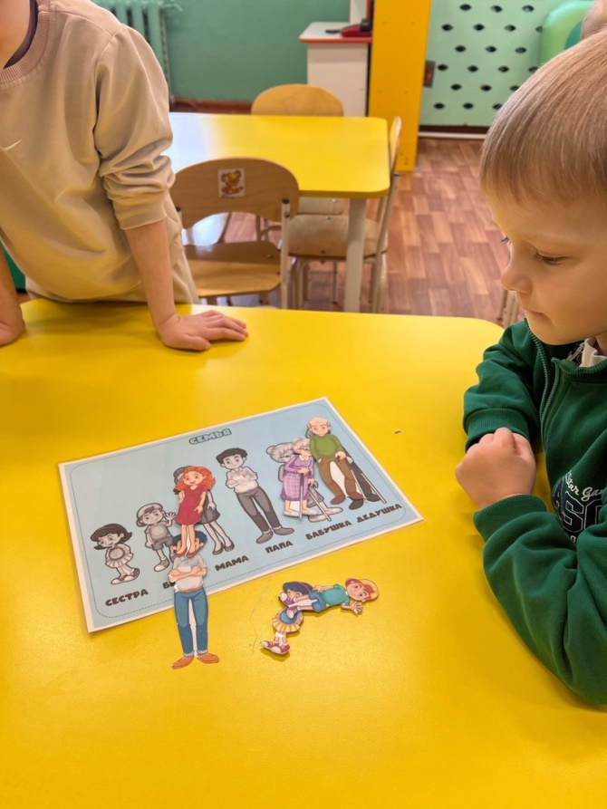
Дидактическая игра «Найди тень»

Slide 14
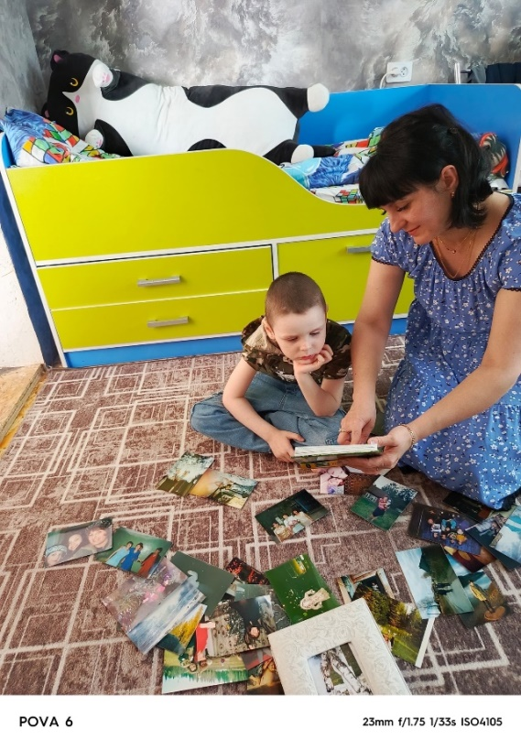
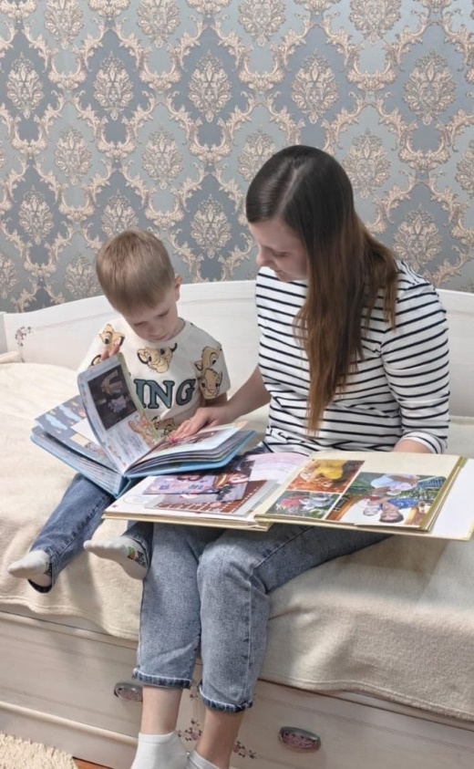
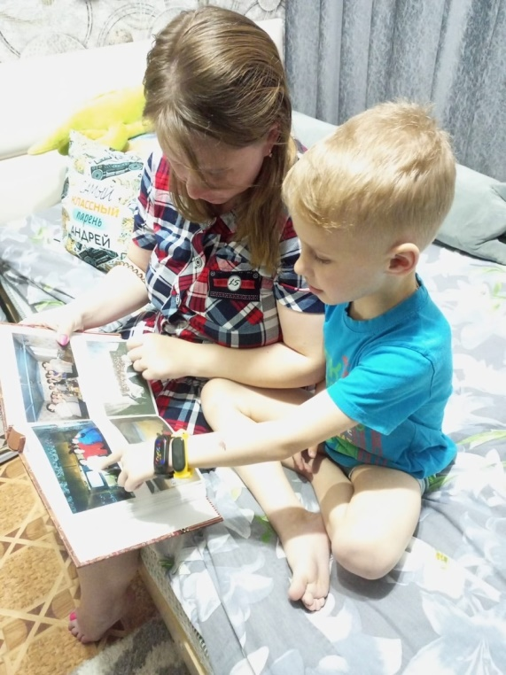
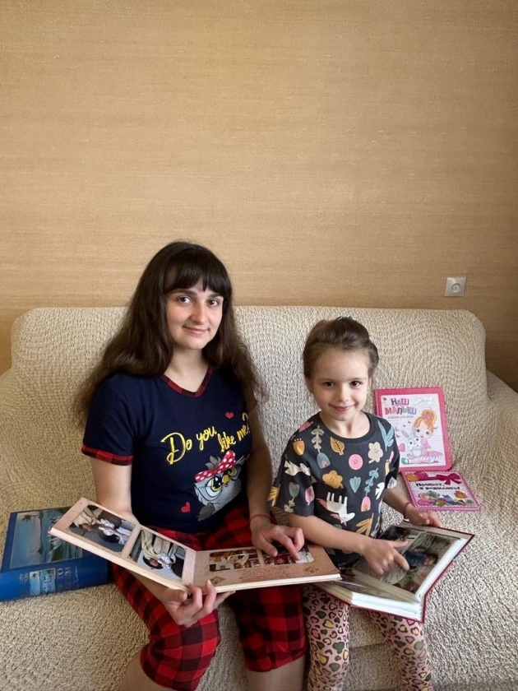
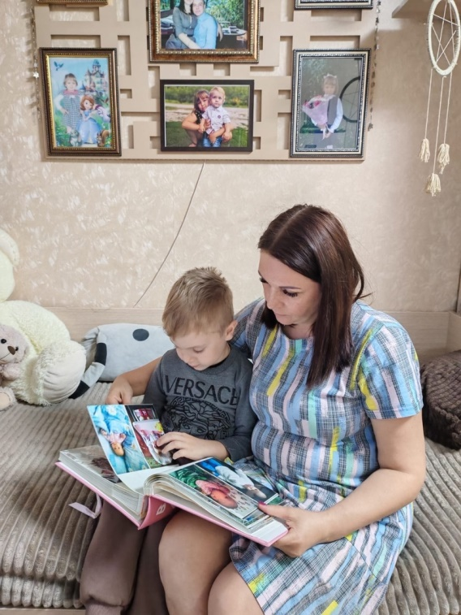
Рассматривание и подбор с детьми семейных фотографий

Slide 15
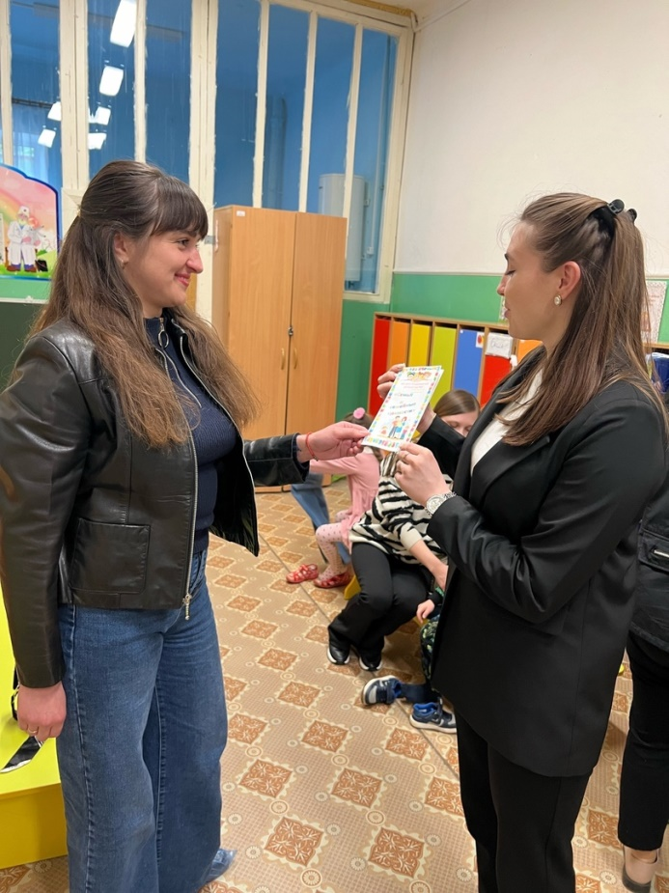
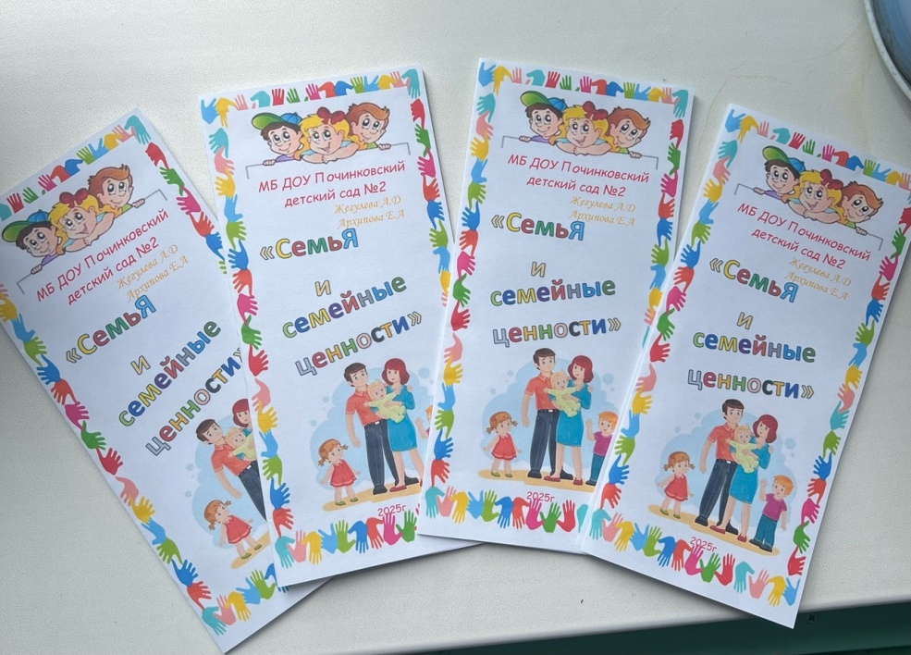
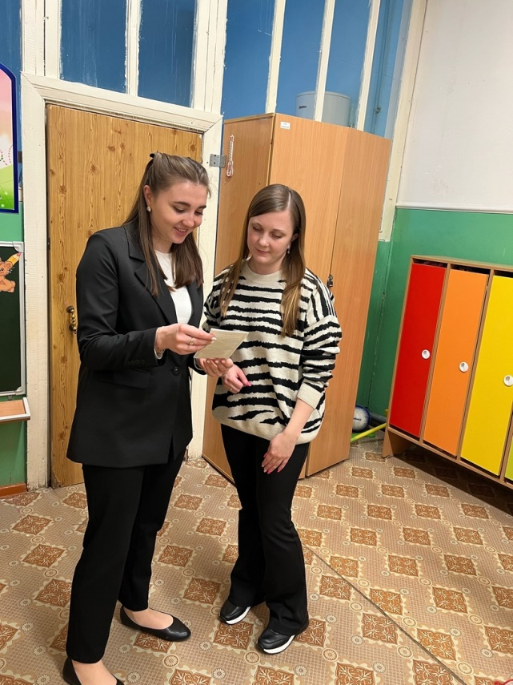
Буклет для родителей «Семья и семейные ценности»

Slide 16
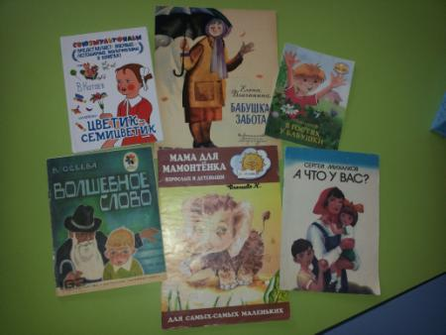
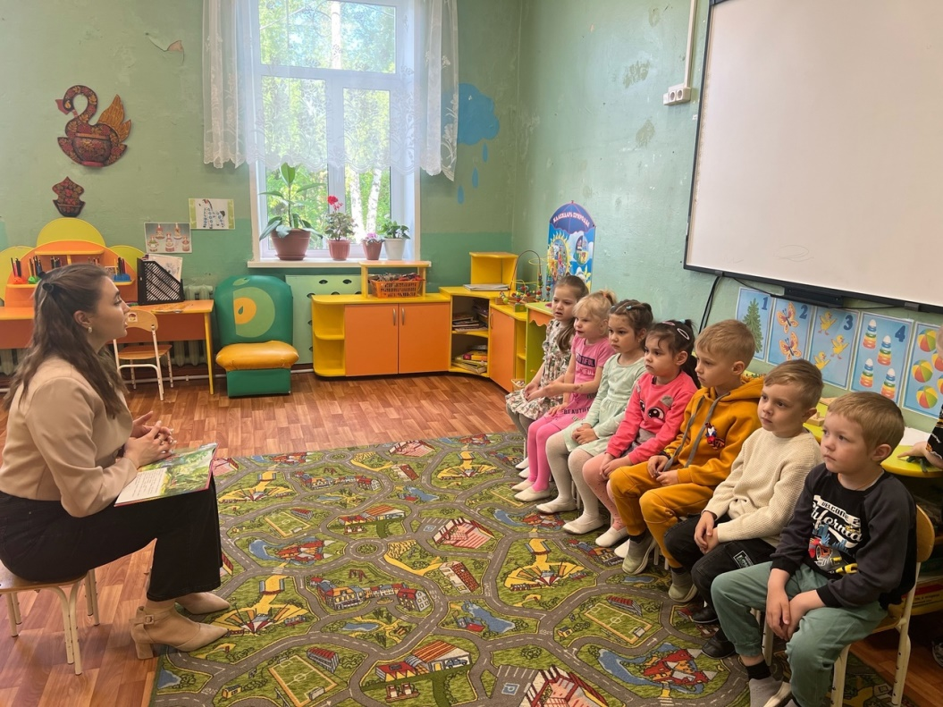
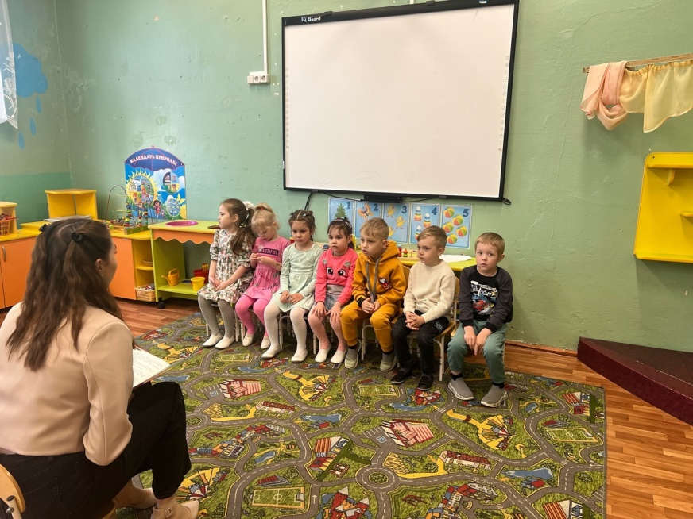
Чтение художественной литературы:

Slide 17
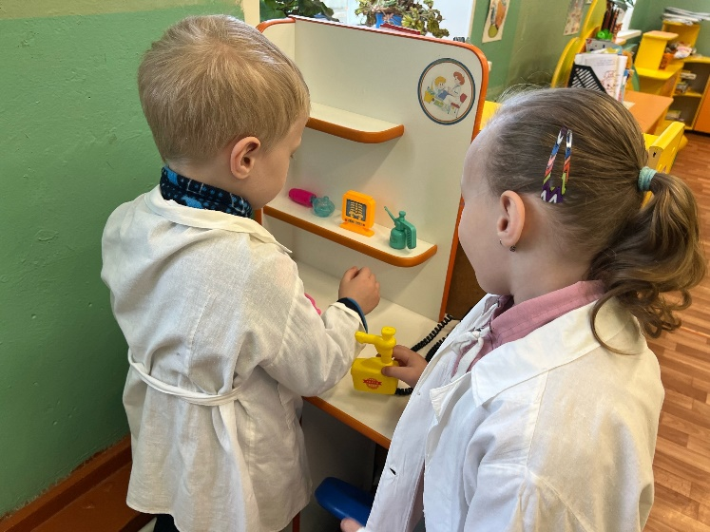
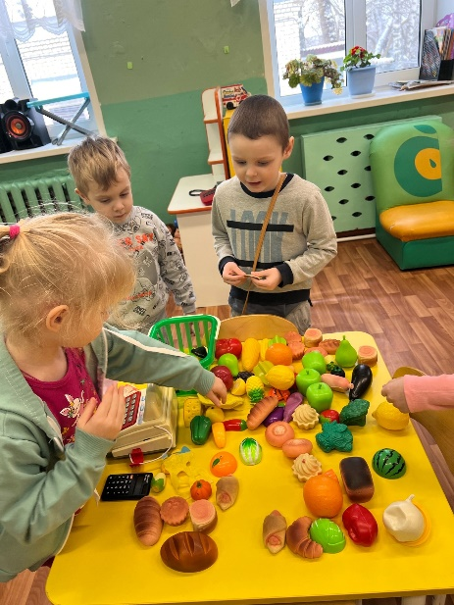
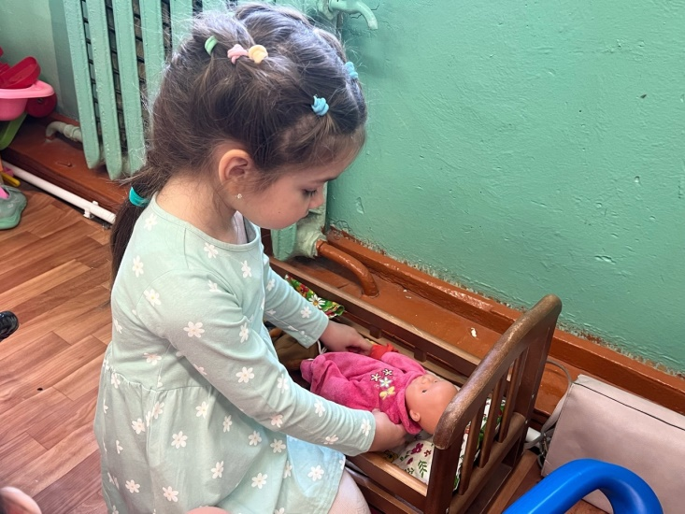
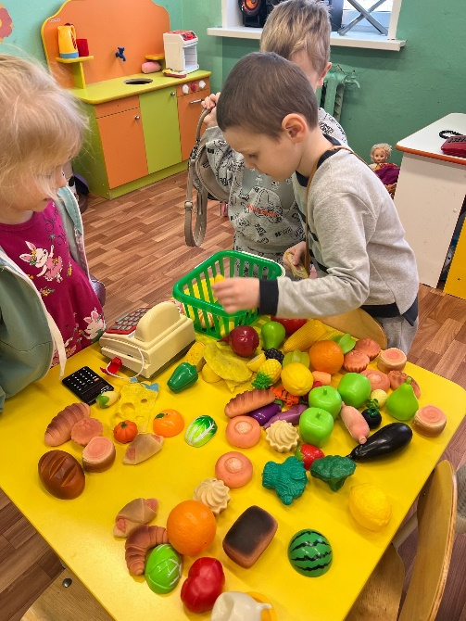
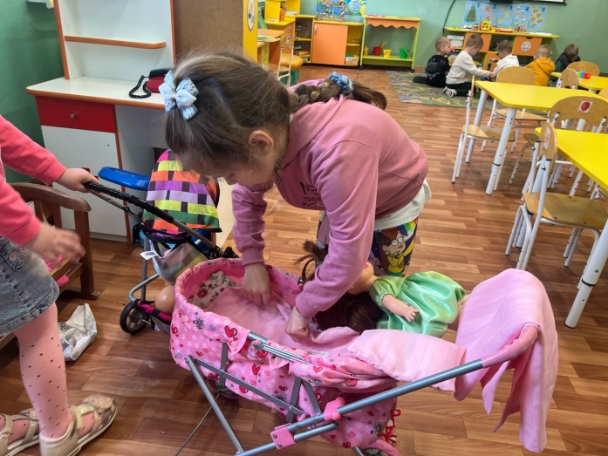
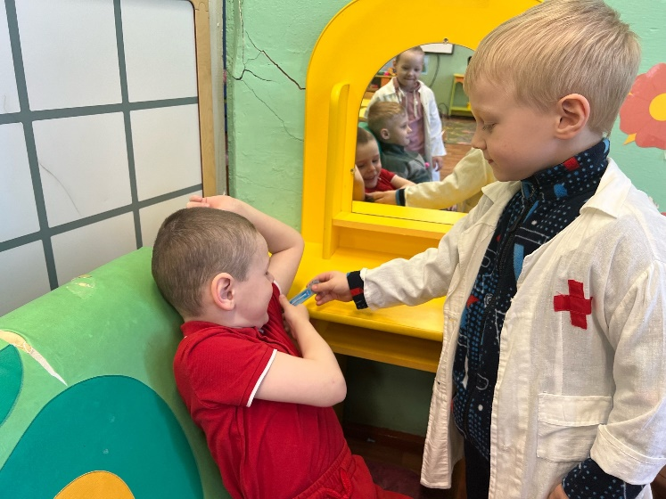
Сюжетно – ролевые игры
«Больница»
«Магазин»
«Семья»

Slide 18
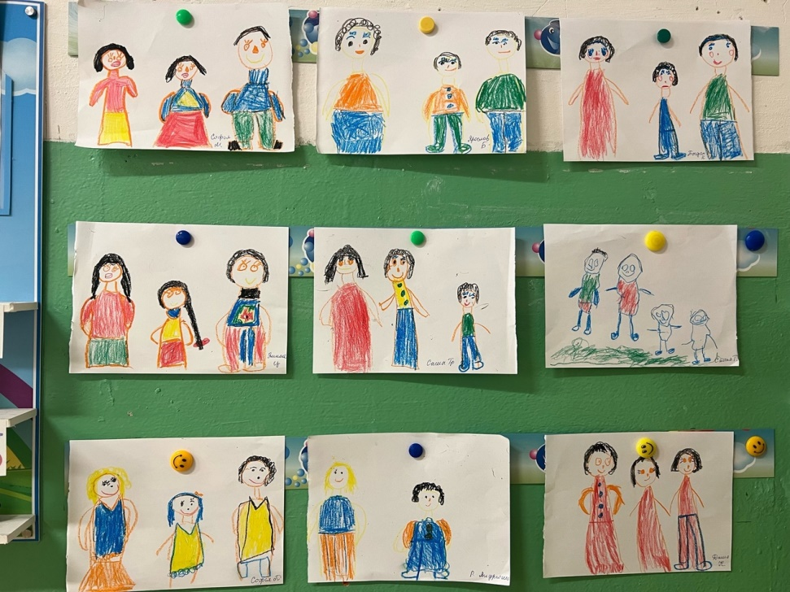
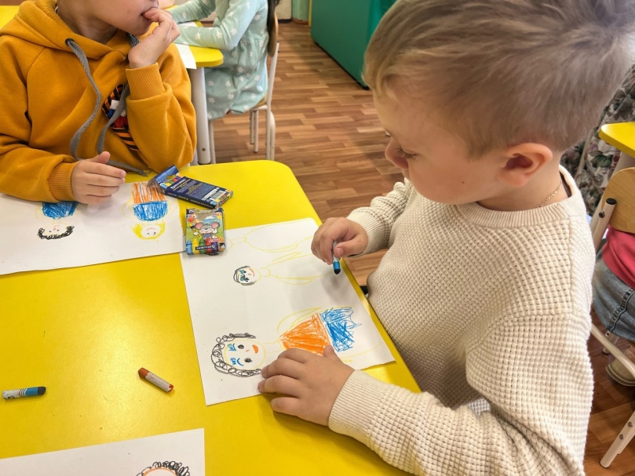
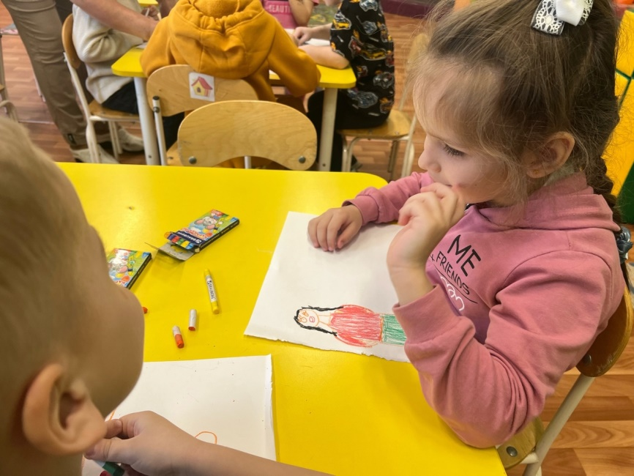
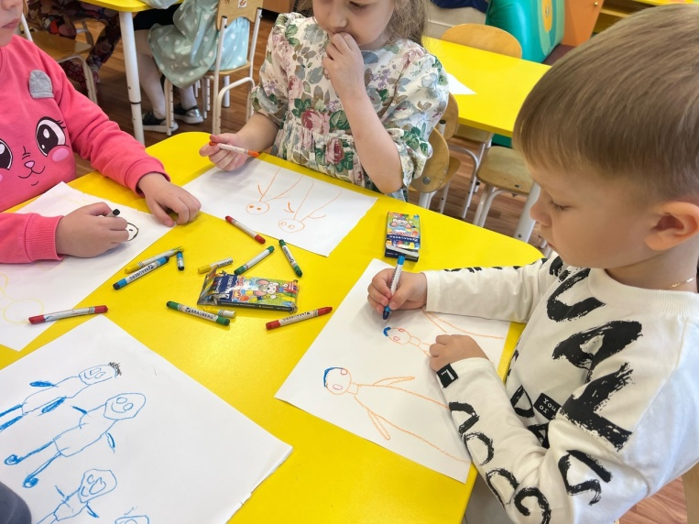
Рисование и выставка рисунков
«Моя семья»

Slide 19
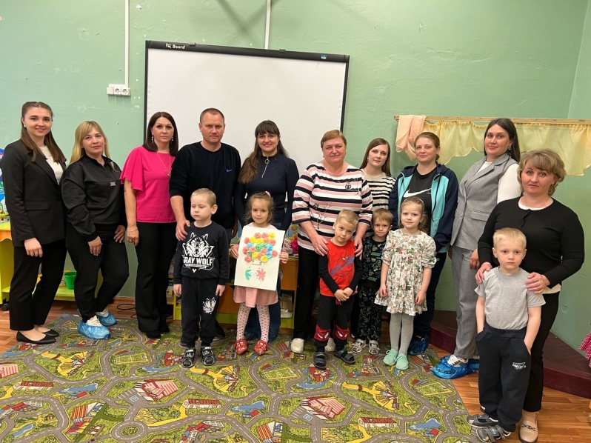
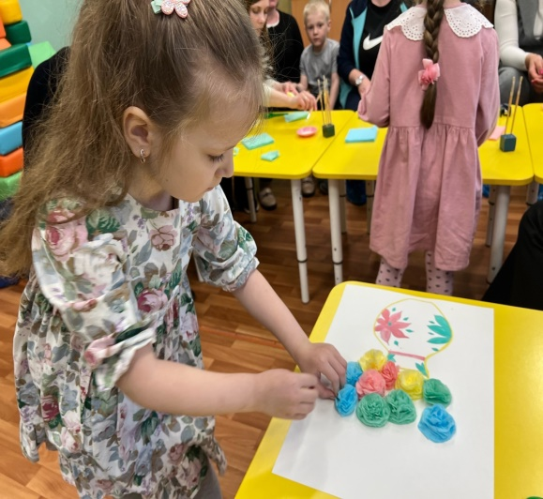
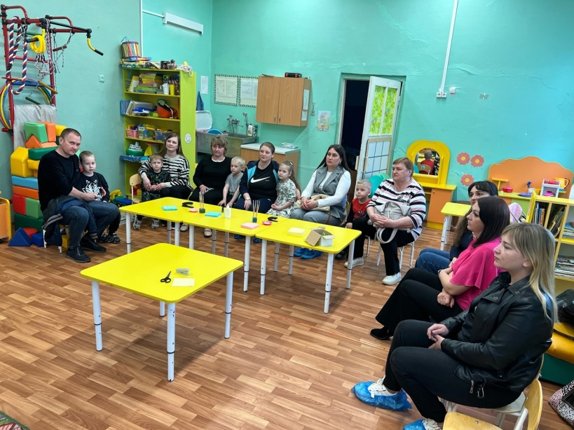
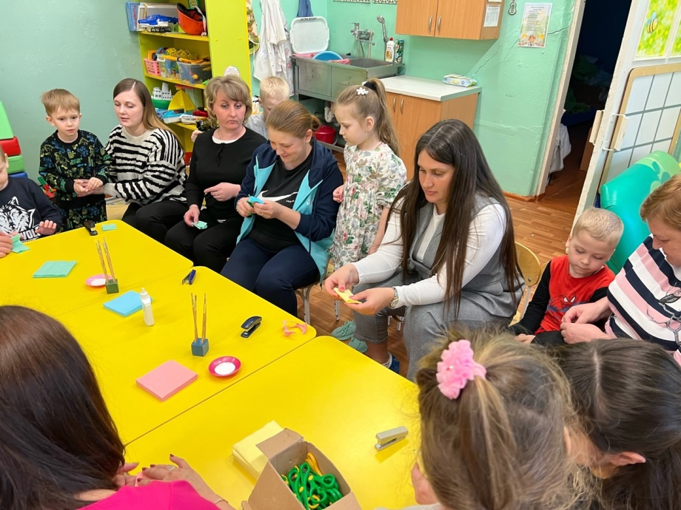
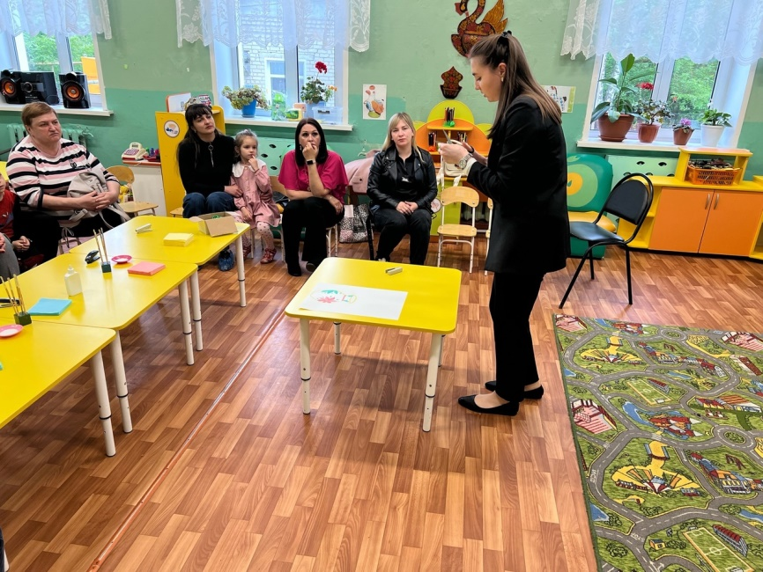
Родительское собрание на тему: «Моя семья – что может быть дороже»

Slide 20
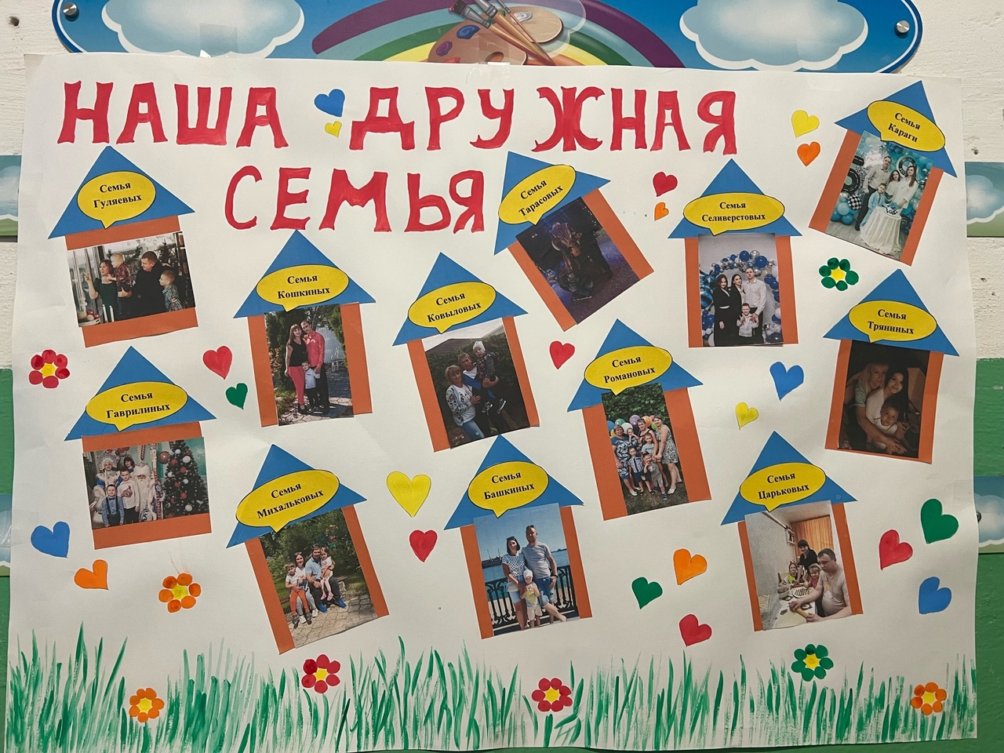
Стенгазета «Наша дружная семья»

